Slide 1
大学基础化学课程
立体学习体系构建

Slide 2
团队介绍
教与学矛盾
立体化方案
创新人才
成果评价
南京工业大学
化学与分子工程学院
基础化学教学团队
愿望与现实
目标与基础
授课与学习
立体课程
立体课程群
立体资源平台
理论到实验
实验到实践
实践到创新
各方评价
成果案例

Slide 3
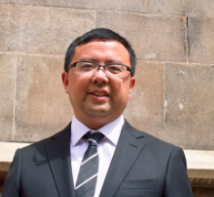
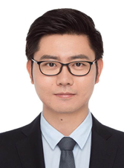
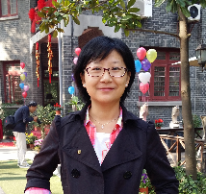
Part 1
基础化学教学创新团队
吴文源
刘睿
裴文博
无机与分析化学
有机化学
物理化学
● 副教授 / 化学系副主任
● 南京大学无机化学博士
● 剑桥大学访问学者
● 无机与分析化学课程负责人
● 多次获得南京工业大学教学质量奖、教书育人竞赛先进个人等教学荣誉。
● 副教授 / 化学学院副院长
● 美国北达科他州立大学博士后
● 江苏省“六大人才高峰”人才计划
● 江苏省“双创博士”人才引进计划
● 获江苏省青年教师授课竞赛二等奖
● 获南京工业大学青年教师授课竞赛一等奖、南工晨星奖教金等多项教学荣誉。
● 副教授
● 南京大学 物理化学博士
● 光、电功能性分子材料研究方向
● 国家自然科学基金青年基金项目
● 江苏自然科学基金青年基金项目

Slide 4
Part 2
以学生为中心，发现教与学之间的三个矛盾
2
3
1
要求统一与
基础不统一
授课效率与
听课效率
想学与
不会学
● 大学一年级新生特色鲜明，有较高的学习热情和期望，但没有找到合适学习方法。
● 遇到困难和挫折后不能独立去解决问题，容易发生学习情绪上的滑坡，引起恶性循环。
● 江苏省08高考改革方案实施后，化学变成选测科目，造成大学新生入学后，相当比例的同学高中阶段是没有选测化学的，我们称之为“非化新生”。
● 非化新生在化学基础和对于化学认同感方面和其他新生均存在较大差距，但课程不会降低要求。
● 化学基础课程授课面大，采取大班化教学是普遍现象，授课效率较高。
● 听课效率不尽如人意，课后的自学环节掌控欠佳，自学往往抓不住重点，无法坚持。

Slide 5
Part 3
“立体化学习体系”的创新教学模式——从谋划到构建
提出了“立体化学习体系”这一创新解决方案
基于深入学情调研所总结出的“三大矛盾”
要求统一 ←→ 基础不统一
授课效率 ←→ 听课效率
想学 ←→ 不会学
凸显“以学习者为中心”的视角观点
强调“以问题为导向”的解决理念

Slide 6
Part 3
3.1 定位课程承上启下的关键作用：与高中化学衔接过渡
深入南京市多所中学进行调研
了解中学学习的特点
熟悉新版高中化学教学内容
做好知识衔接
帮扶 中学到大学学习模式的转变
开展新生入学情况调查
入学情况摸底
教学过程中与学生开展座谈
教学效果反馈
试点开展研究性学习活动
活跃思维、增长兴趣
考试采取一页开卷形式
摒弃死记硬背考核

Slide 7
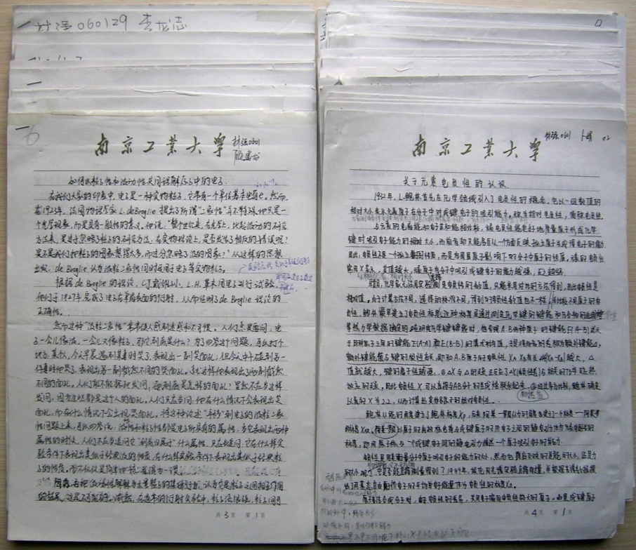
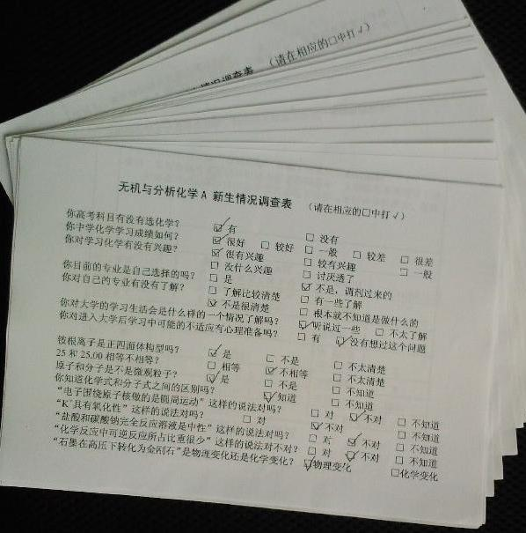
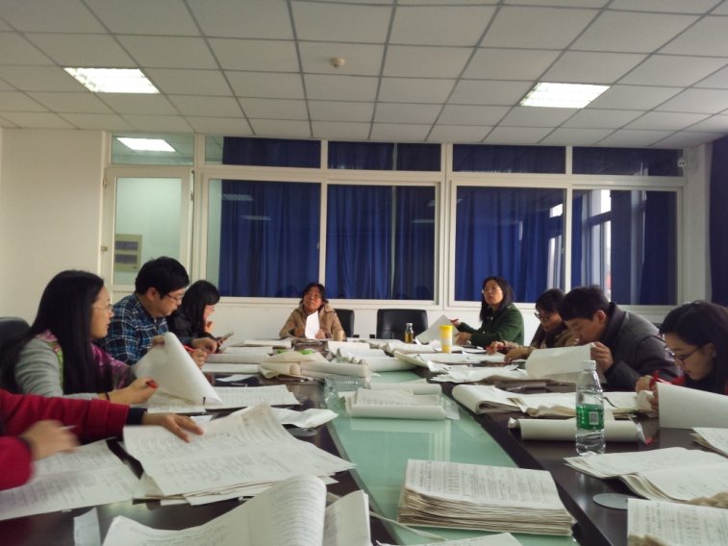
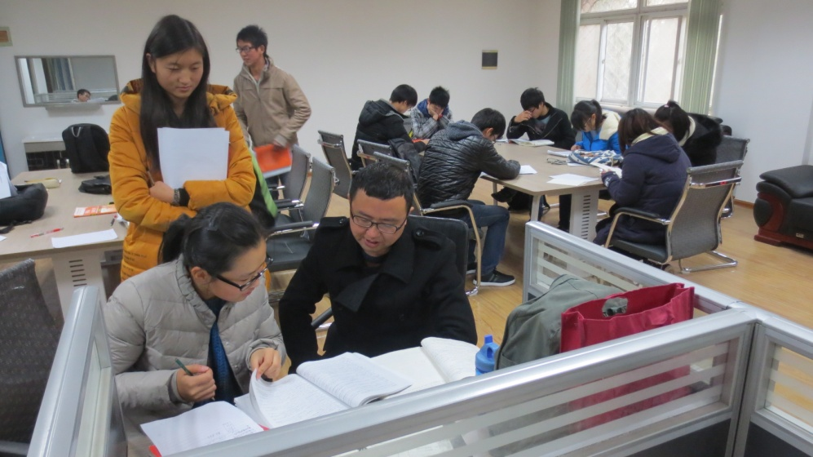
扶助新生 顺利过渡 增强信心 提高兴趣
新生调查
研究
学习
教研
活动
师生谈心

Slide 8
Part 3
3.1 定位课程承上启下的关键作用：为后续课程奠定基础
打通课程之间的壁垒 突破单一学科教学定势
杂化轨道理论
化学平衡
有机
化学
分子空间构型
反应速率
物理
化学
分子轨道理论
原电池与电化学
分子间作用力
原子结构
1、便民
2、利民
3、惠民
调整教学内容 有精有简 突出重点

Slide 9
Part 3
3.2 课程内涵的凝练----知识体系的立体化
仪器分析（另开课程）
化学反应动力学
沉淀平衡
沉淀滴定
重量分析分析
分析化学
酸碱平衡
酸碱滴定
化学分析
化学平衡
滴定分析
氧化还原平衡
氧化还原滴定
配位平衡
配位滴定
课程立体线路图
体现知识体系内在联系
数据处理和误差分析
分离方法
配位化合物的组成与结构
配位键
共价键
原子晶体
化学键
离子键
离子晶体
无机化学
晶体结构
分子结构
金属键
金属晶体
物质结构
分子间作用力
分子晶体
原子结构
电子排布
元素周期律
蓝框-无机化学
绿框-分析化学
红色字体 -重点内容
s区元素
p区元素
主族
元素化学
d区元素
ds区元素
f区元素
副族

Slide 10
Part 3
3.2 课程内涵的凝练----知识体系的层次化
以第2章原子结构为例
基本概念 | 基本原理和应用 | 整体认知目标
2-1 微观粒子与量子力学 | 2-a 原子中电子的排布表示方式 | 2-A 电子在原子中的运行规律和能量状态，以及如何影响其基本物理化学性质？
2-2 微观粒子的特征
2-3 薛定谔方程和波函数
2-4 原子中电子的四量子数
2-5 多电子原子能级交错
2-6 电子排布三原则
2-7 元素周期表中的周期、族与区 | 2-b 元素周期表中变化规律
2-8 原子、离子半径和范德华半径
2-9 电离能、电子亲和能和电负性
基本概念为“点”
串联基本理论及应用为“线”
编织整体认知目标的知识“面”。

Slide 11
Part 3
3.3 构建立体学习资源平台，为个性化自主学习提供完善服务
多媒体词条
微课视频
基本概念用词条解释，不必全部做成视频，节省了投入
重要的原理及应用可以用微课视频来“说课”，把各种变化说清楚
线上线下讨论
多媒体ppt课件
整体认知目标的达成
起到微课视频和词条的补充作用，串联授课内容
章节测试
试题库
教学环节的练习与目标掌控
自测与检测，学习总体效果评测

Slide 12
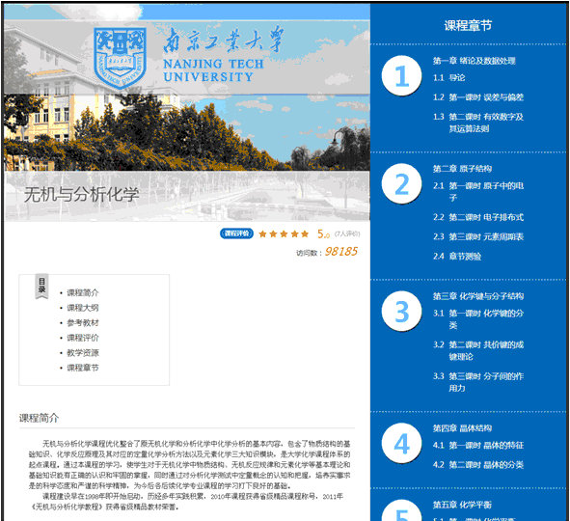
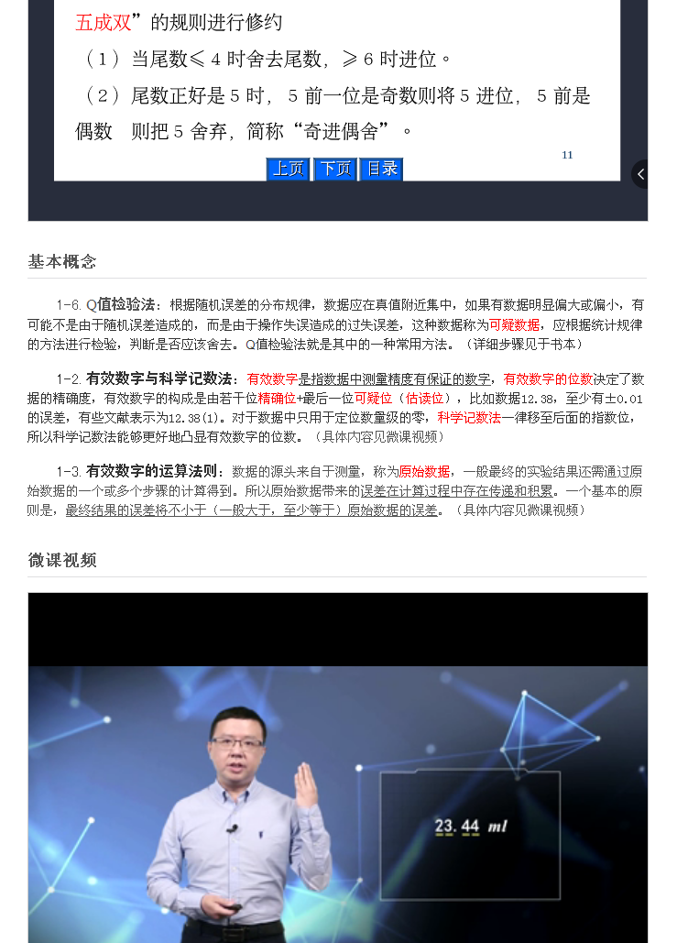
立体资源平台 辅助自主学习
网络平台地址：http://mooc1.chaoxing.com/course/101133937.html

Slide 13
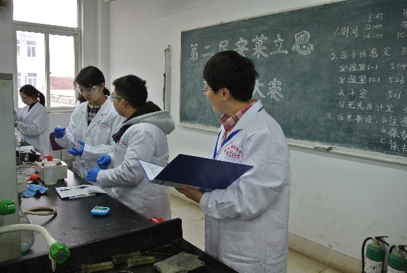
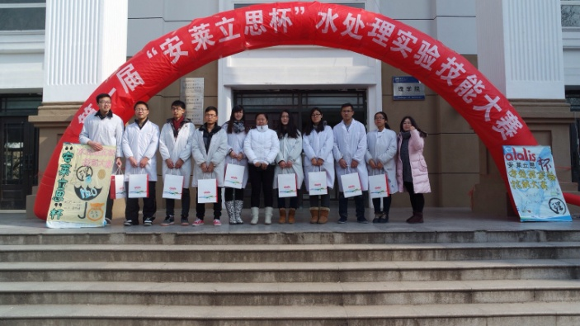
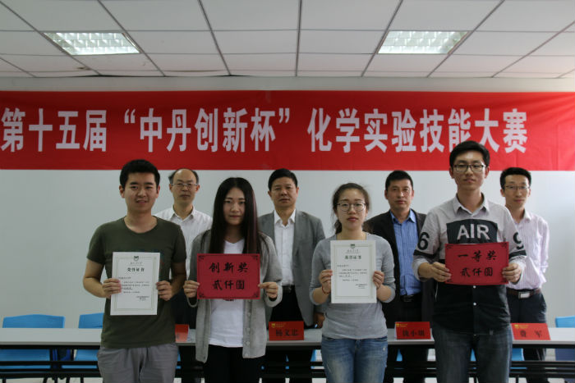
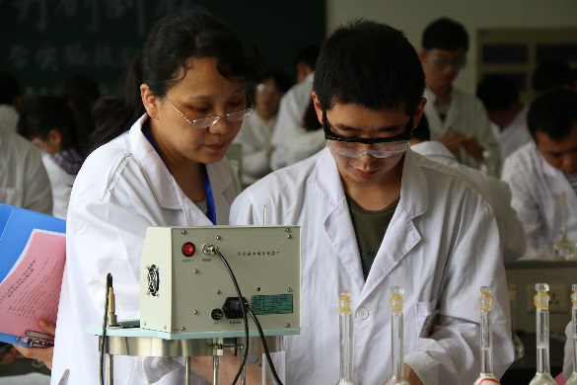
Part 4
将立体化学习延展至课堂外，提升到创新人才培养的高度
理论到实验
实验到实践
实践到创新
※ 以实践和学科竞赛倒逼课堂教学和理论学习的推进，积极与“江苏中丹集团”、“北京普析通用仪器有限责任公司”、“安莱立思仪器科技有限公司”等知名企业共同主办化学实验技能大赛。
※ 增强学生社会责任感，结合社会热点和痛点，连同化学实验知识融入竞赛题目中，以科研实践能力为培养导向，使学生的知识、能力和素质更加多元化。如“液态奶制品中非蛋白氮含量的测定”、“皮革水解蛋白的鉴别”、“水中微量阴离子表面活性剂的分光光度法测定”等，激发学生兴趣，点燃学生心中火种。

Slide 14
Part 5
5.1 来自各方面的评价
学生评价
轻化专业 1501张文杰同学：在老师的启发下学习，发现现在所学的东西得“悟”，而不是像高中时死板的去背、去做。
书院专业 1604刘超同学：教材是分章节的，但学习的时候不要孤立分析，比如5、7、8、9这几章就有较深的联系，很多问题都只不过是大问题背景下的小分支。
教师评价
物化课程负责人刘建兰教授：无机与分析化学课程为后续各化学课程考虑，取得的成果是引人注目的。
有机课程 关建宁教授：有机化学的结构问题通过无机化学教学解决，倒是值得思索的一件事。
院系评价
材料学院 张华 教学副院长：通过与无机与分析化学课程教师的良好互动，材料学院的学生在一年级打下了扎实的知识基础和较好地具备了专业意识。
食品学院 汪海波 教学副院长：我院入学新生基础差异层次很大，无机与分析化学在这方面做了大量踏实的工作，去关心和帮助基础差、成绩落后的同学。

Slide 15
Part 5
5.2 典型成果
1
差距缩小
“非化新生”结业考试成绩比班级均分差缩小到5.5分，差距可控，课程通过率达到94.8%。
2
采用“立体化学习体系”模式的某工科专业，“非化新生”超过50%，在课程结业考试中平均成绩达到显著超过了全校的平均水平。
成绩提高
3
2016年成功举办省级“安莱利思杯”水处理实验大赛，2017年和2018年成功举办校级“中丹杯”化学实验技能大赛，全校共有千余名相关专业学生踊跃参加，经受赛事历练。
学科竞赛
4
2018年获国家“互联网+”大学生创新创业大赛三等奖1项，江苏省“互联网+”大学生创新创业大赛决赛一等奖1项；第三届南工劝业杯“互联网+”大学生创新创业大赛创意组二等奖1项、优胜奖2项。
创新创业

Slide 16
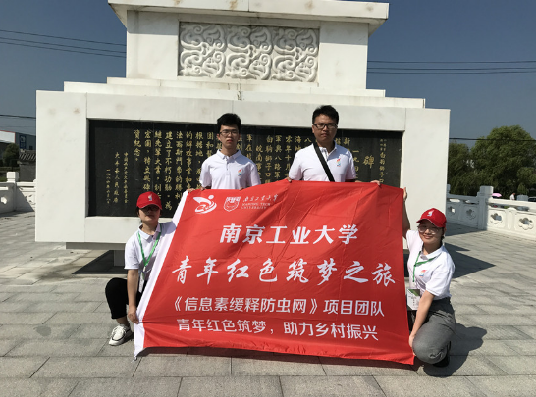
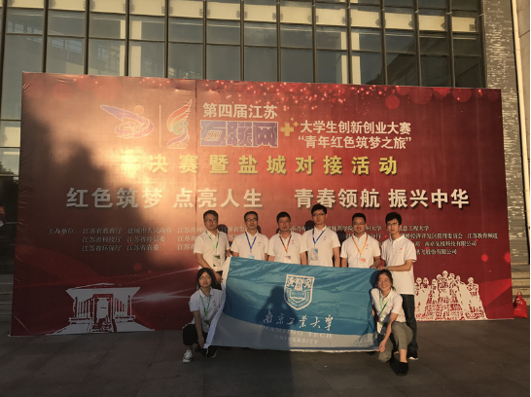
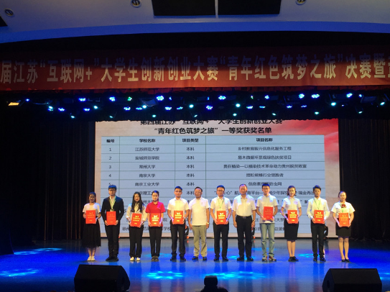
演示完毕 感谢聆听

